Slide 1

«ПОСУДА»
Недельная проектная деятельность в группе «Лисята»
Воспитатели: Прокопенко Г.В.
Чипчикова С.М.

Slide 2

Вид проекта: практический групповой краткосрочный.
Участники проекта : педагоги, дети (младший возраст) и родители.
Сроки реализации: с 16января по 24января 2017года.
Продукт:альбом «Красивая посуда»

Slide 3
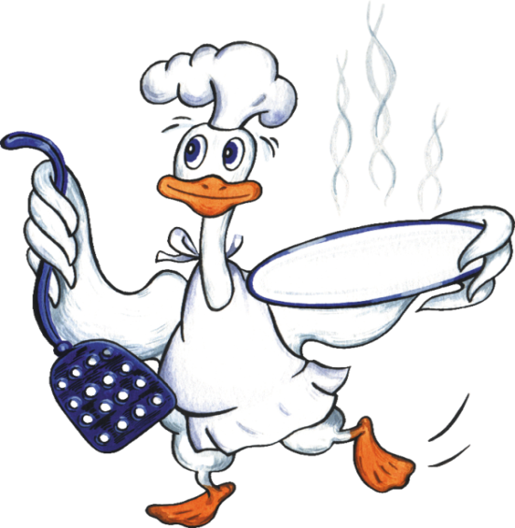
Цели и задачи: образовательные: систематизировать и обобщить знания детей о посуде, ее назначении; материала, из которого она сделана; формировать понятия: чайная, столовая, кухонная; уточнять и активизировать словарь по теме «Посуда»; совершенствовать навыки собирать из мелких частей целую картинку по представлению; формировать навыки рисовать кисточкой. развивающие: развивать связанную речь, логическое мышление, память, воображение, зрительное восприятие и внимание, координацию речи с движением; мелкую моторику рук; усидчивость. воспитательные: создать условия для закрепления навыков культурного общения, уметь поддерживать разговор, здороваться, прощаться; формировать навык сотрудничества, взаимодействия в игре и на занятии; культуру сервировки стола; взаимовыручку.

Slide 4

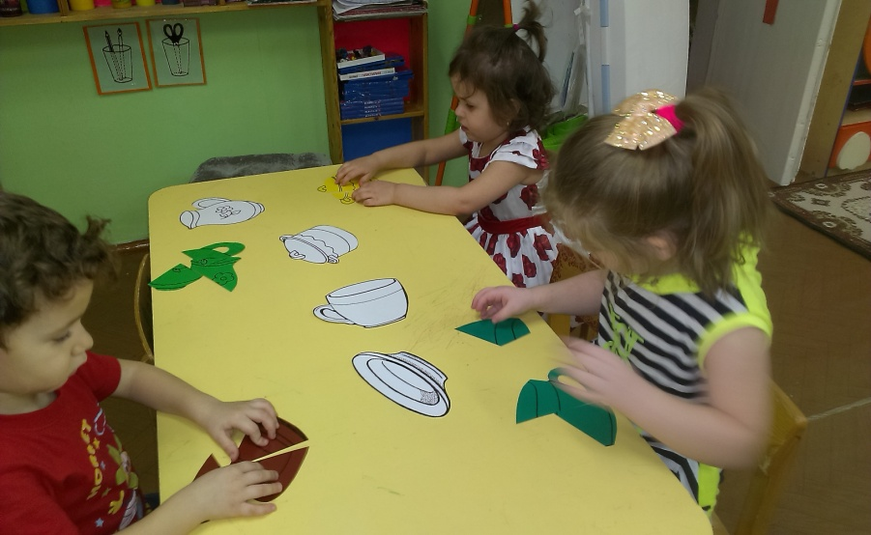
План проекта:
Беседа – для чего нам посуда; расскажи о посуде; из чего сделана посуда;
Загадывание загадок
Чтение сказки «Федорино горе»
Рисование – украсим тарелку
Аппликация – жарим яичницу
Чтение и заучивание стихов о посуде
Пальчиковая гимнастика по теме «Посуда»
Д/и- разрезные картинки; что художник забыл нарисовать
Лепка – чашка для Кати
С\р игра Чаепитие
Домашняя работа с родителями-раскрашивание рисунка посуды
Оформление альбома «Красивая посуда»
Д\И Разрезные картинки

Slide 5
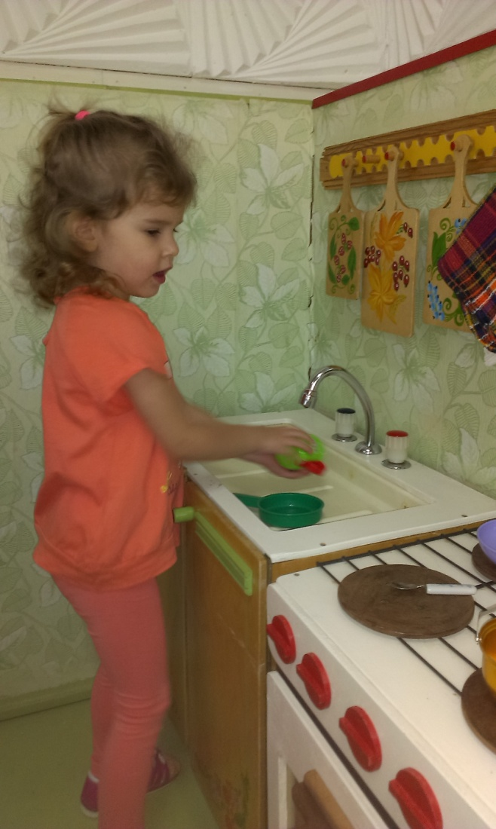
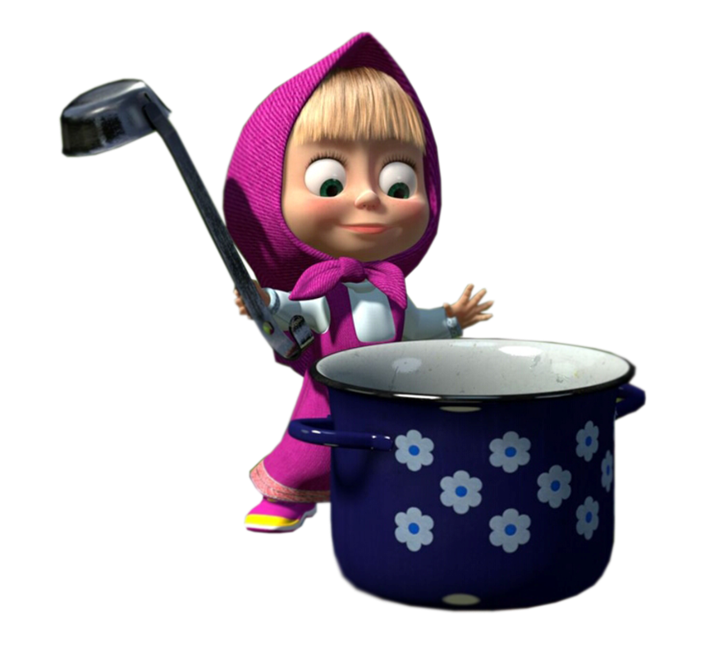
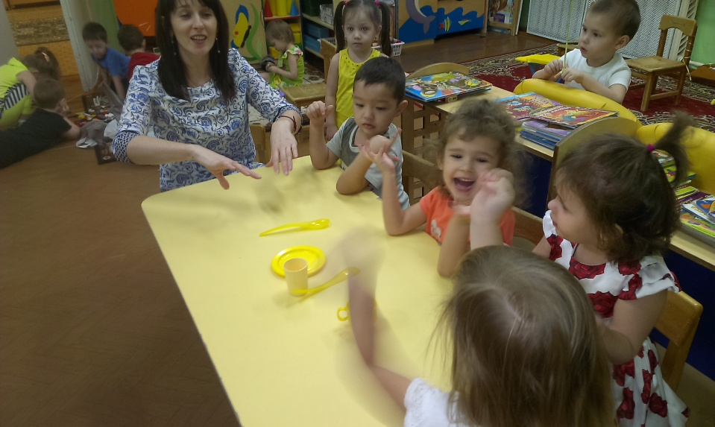
Пальчиковая гимнастика:
Мыл посуду наш Антошка
Вымыл чашку, вилку, ложку
Вымыл блюдце и стакан
И закрыл покрепче кран

Slide 6
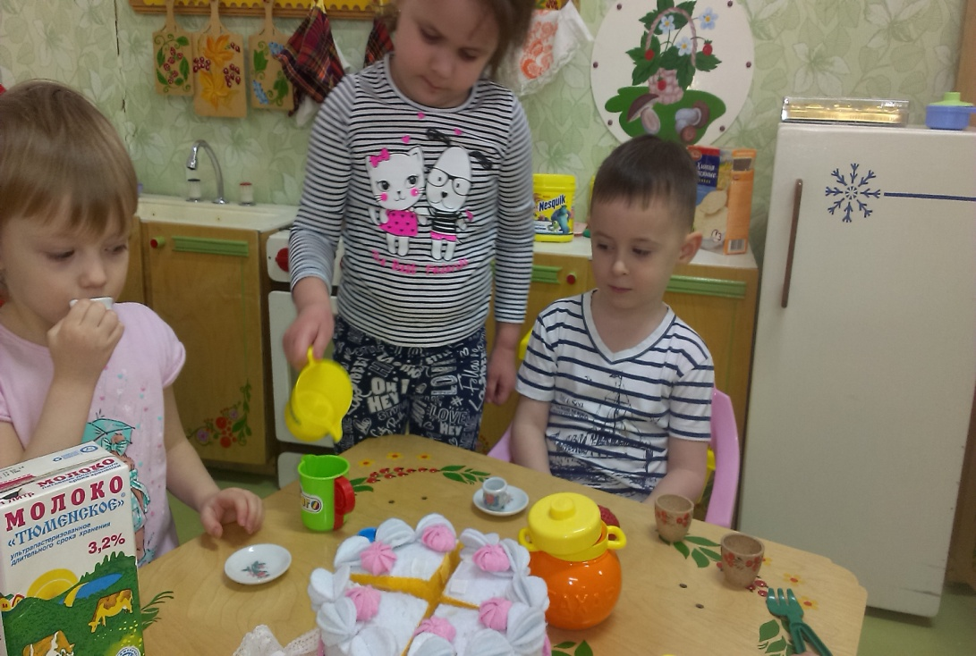
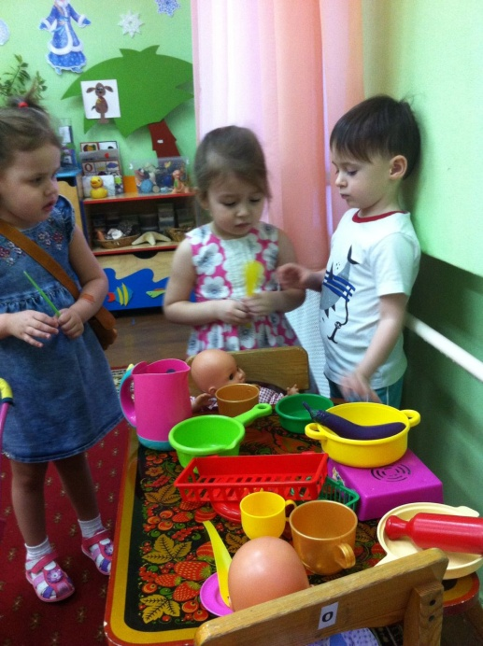
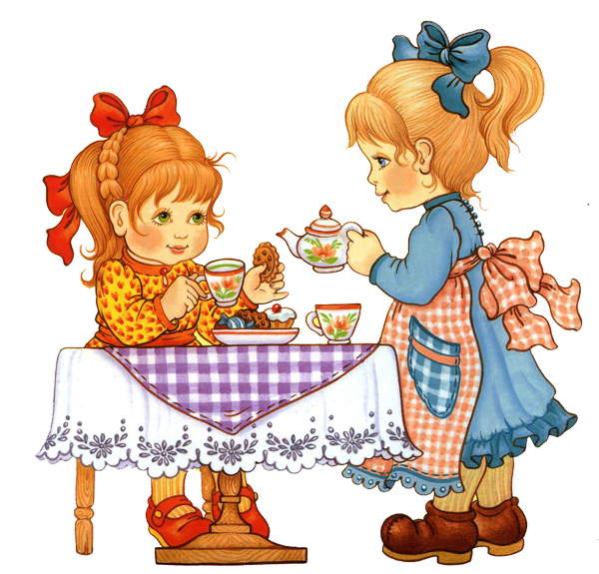
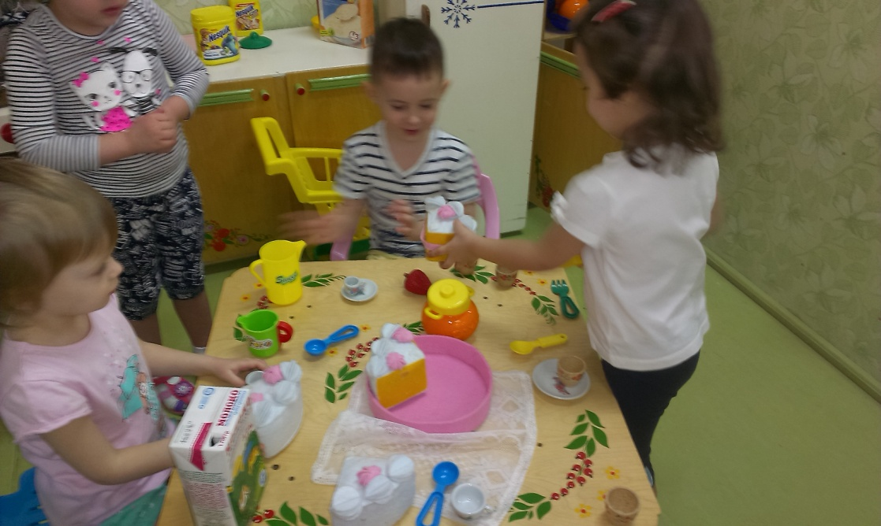
С/Р игра«Чаепитие»

Slide 7
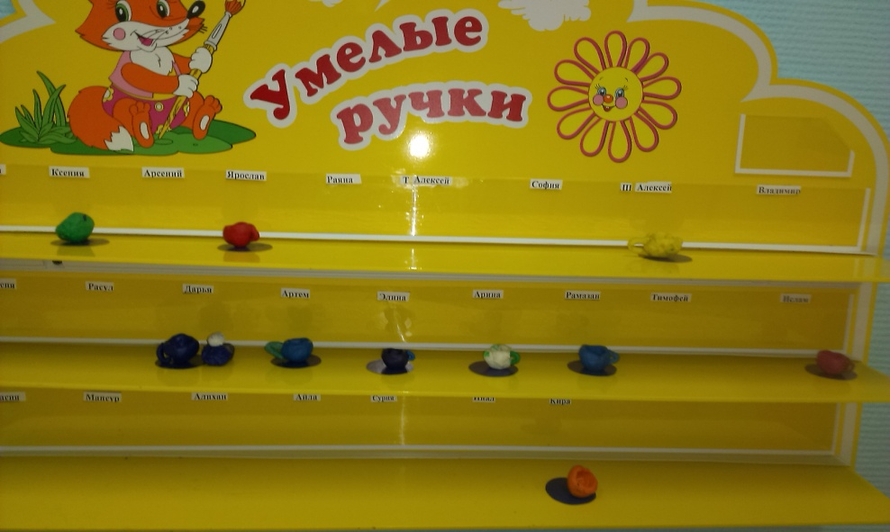

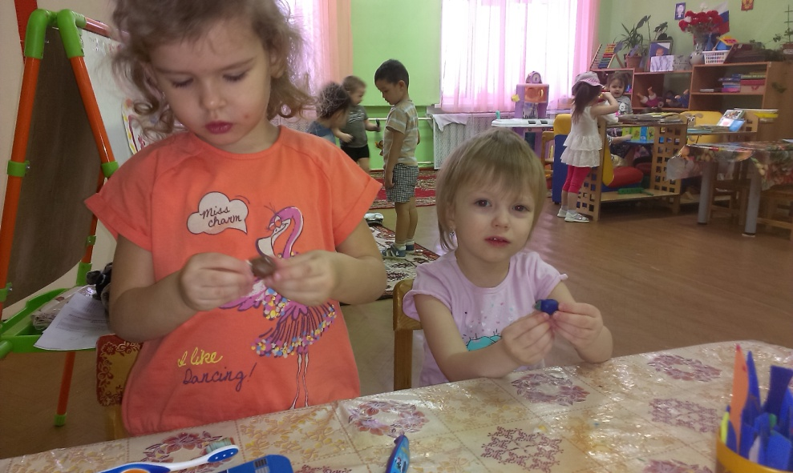

Художественное творчество - Лепим кружку для Кати

Slide 8
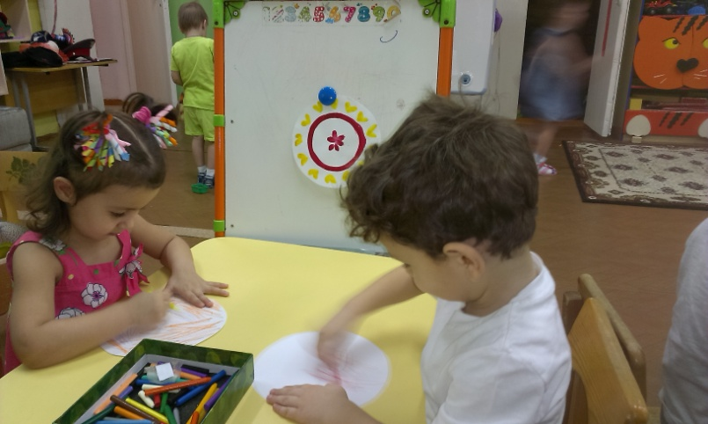
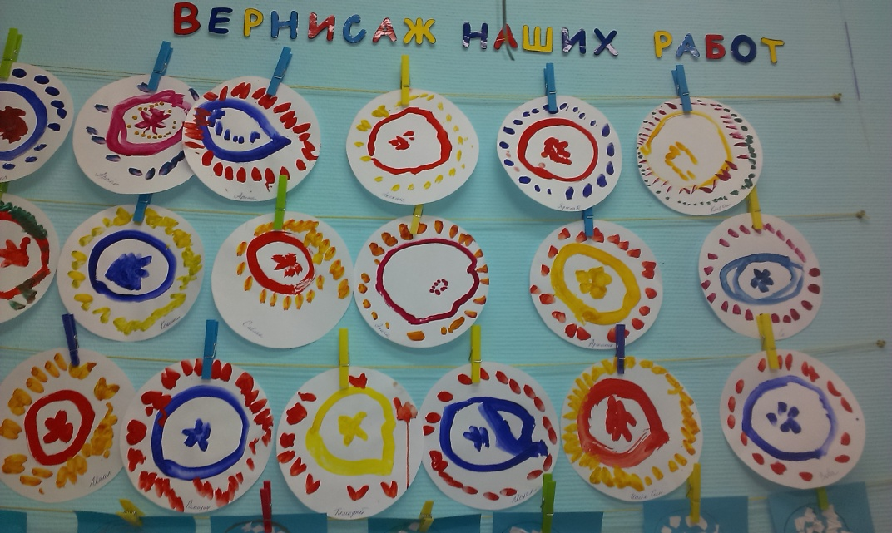
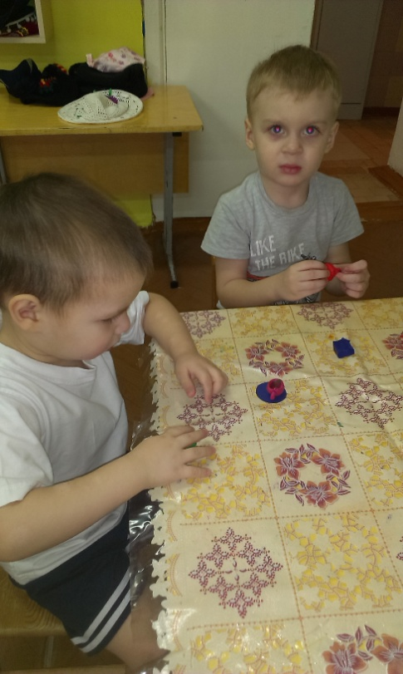
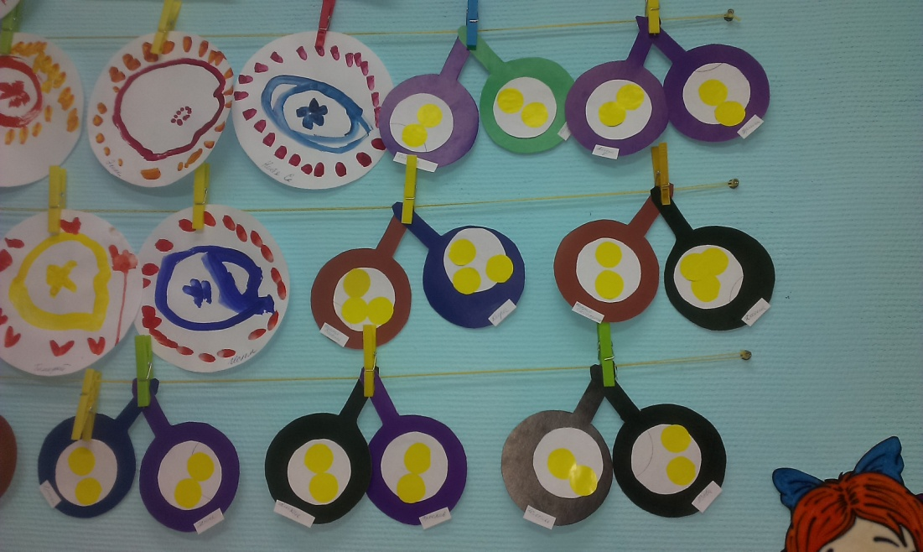
украшаем тарелку, «жарим яичницу»

Slide 9
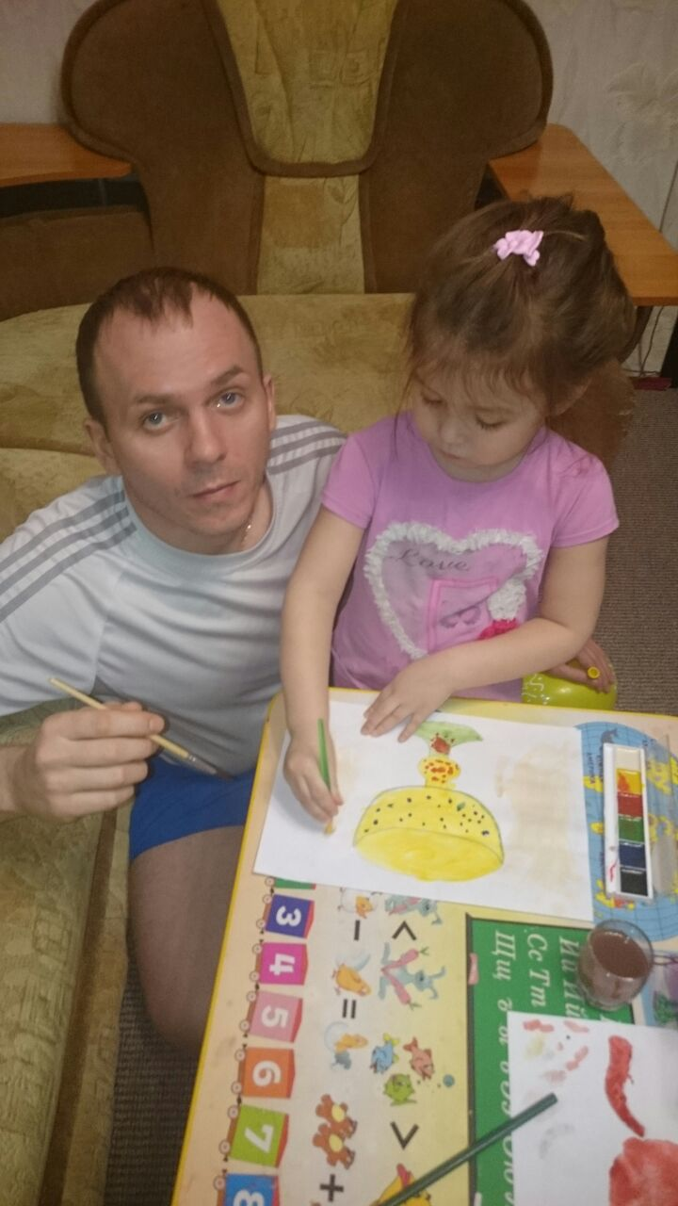
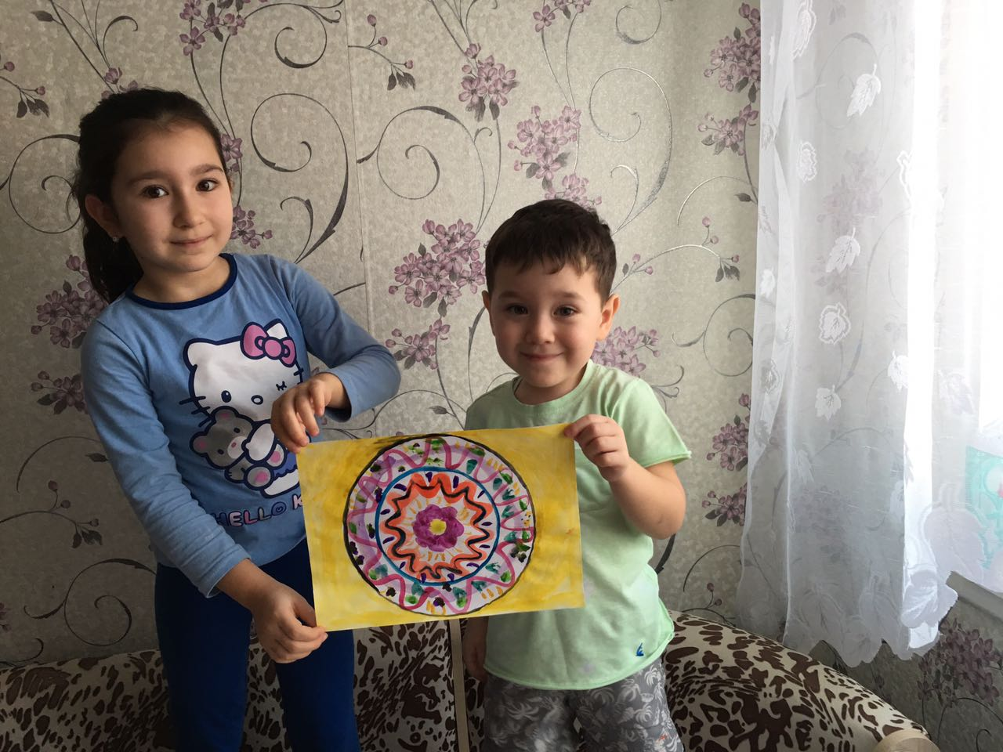
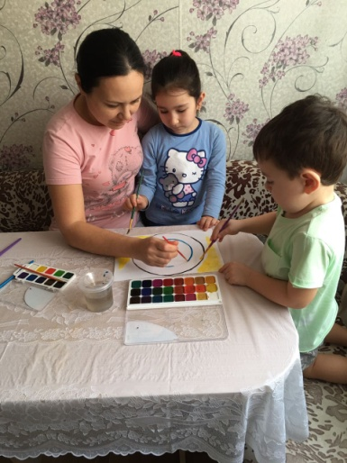
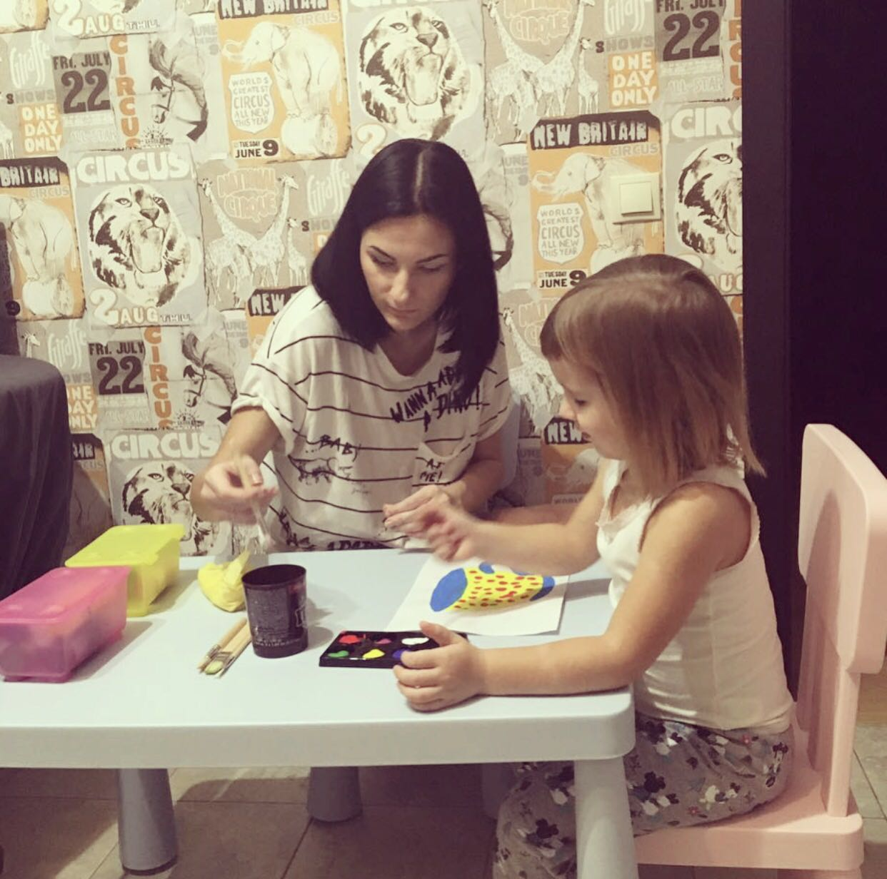
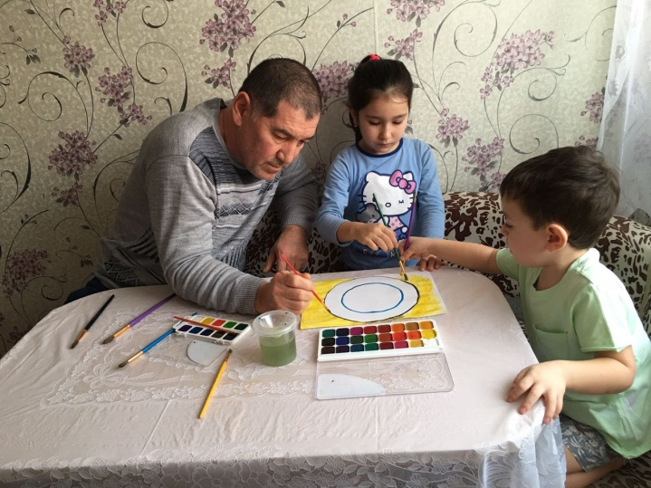
Совместная работа детей и родителей

Slide 10
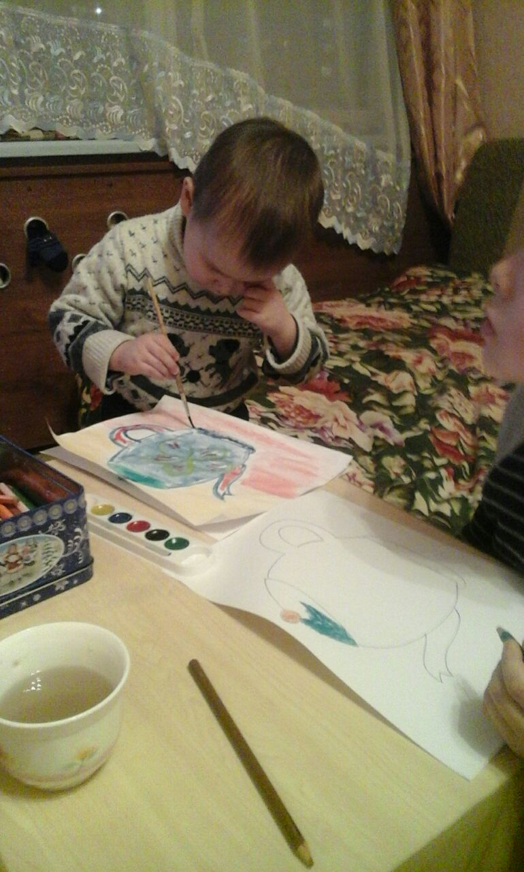
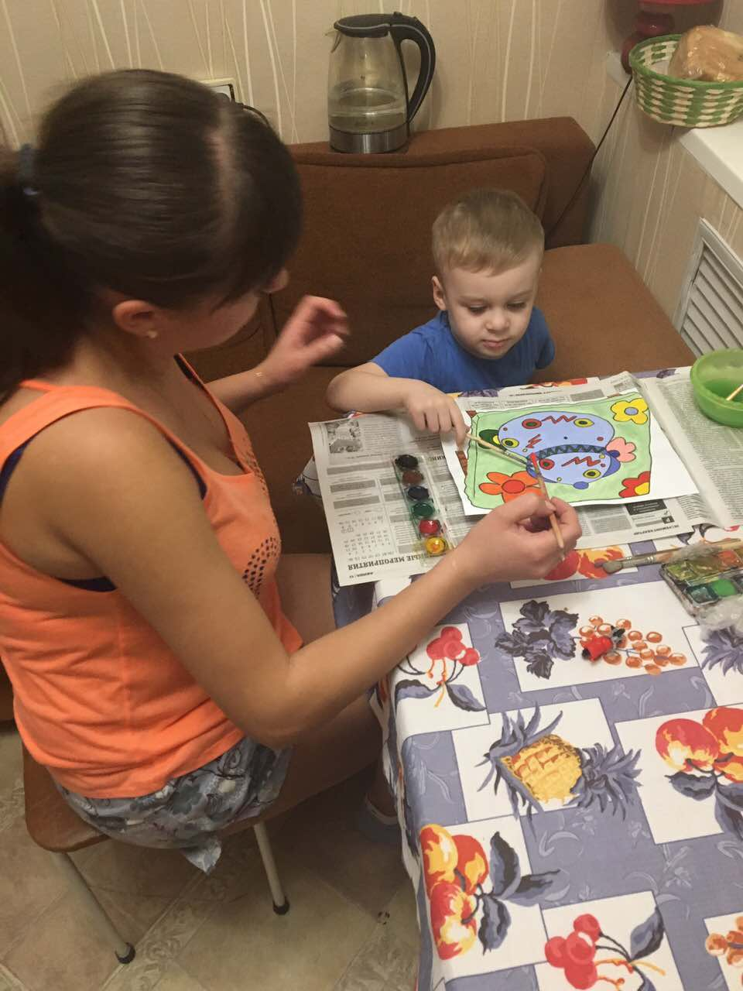
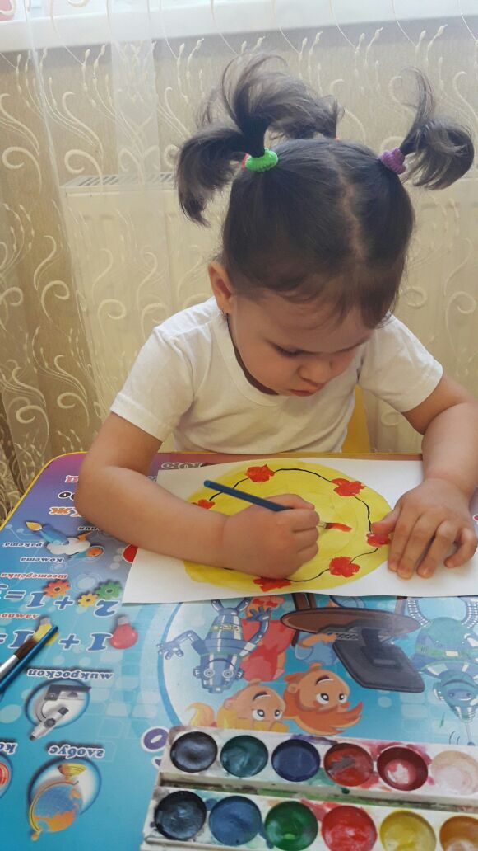
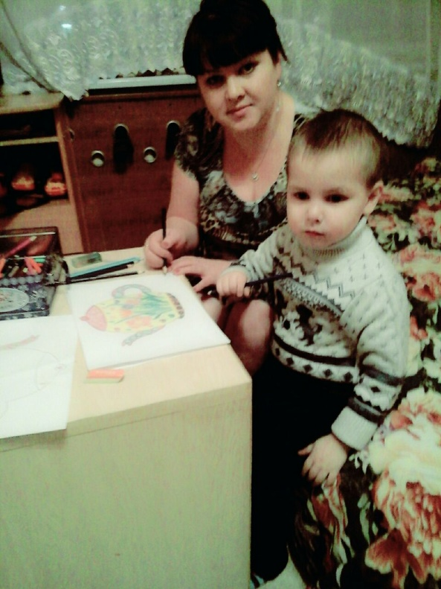
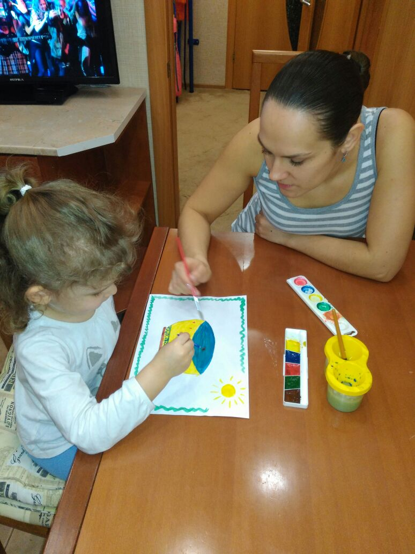
Работаем дома!

Slide 11
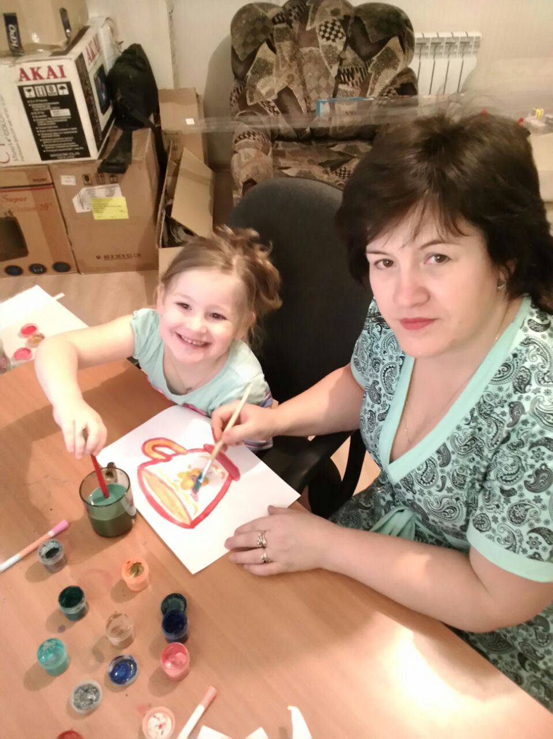
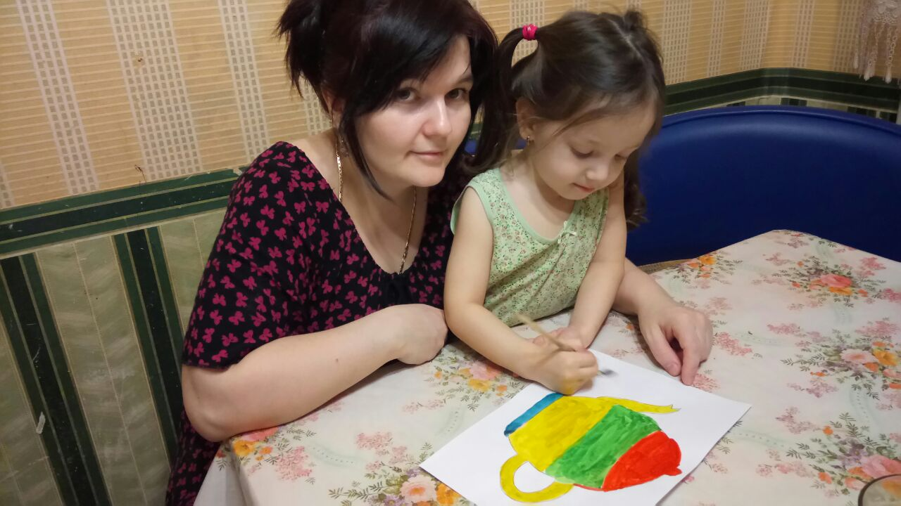
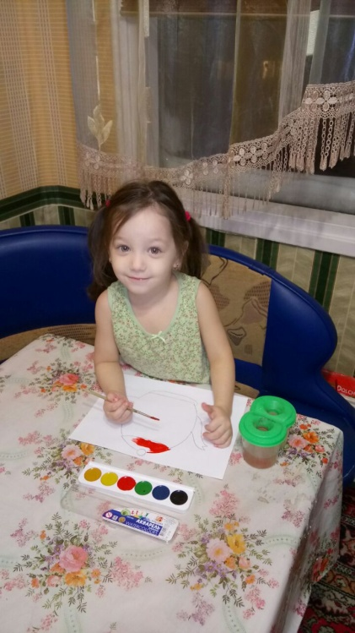
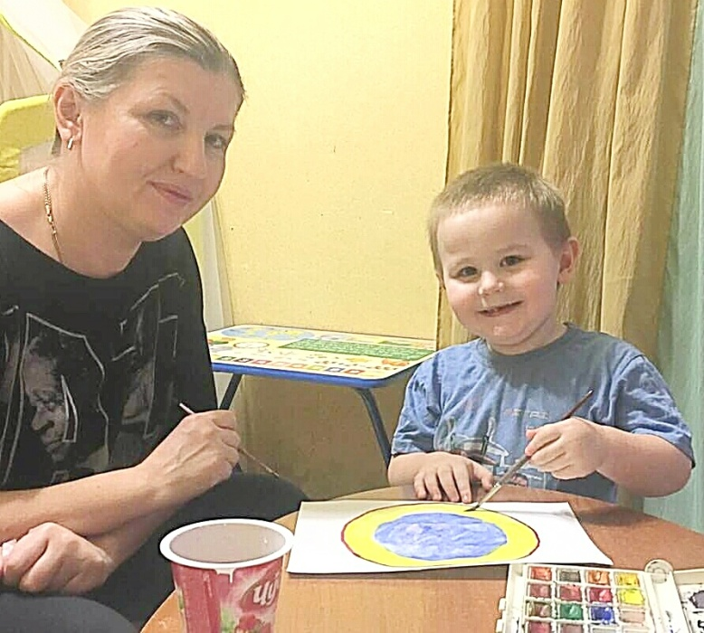
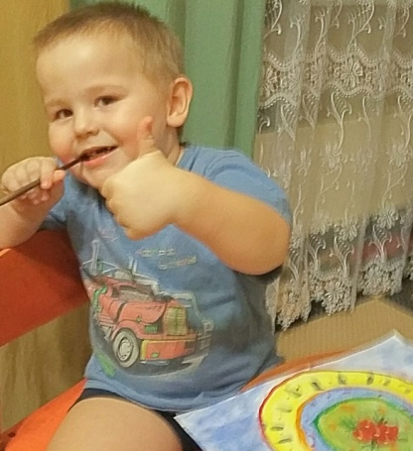
Ай, да мамы! Просто класс! Ну, куду же нам без вас!!!

Slide 12
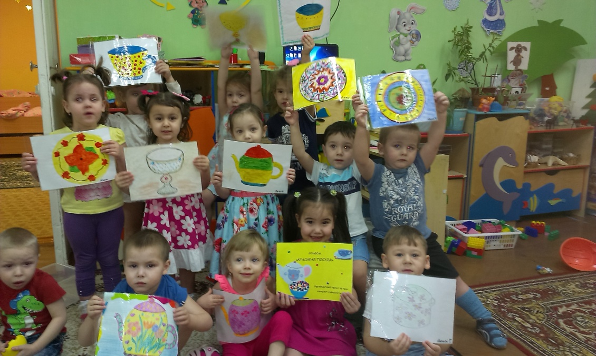

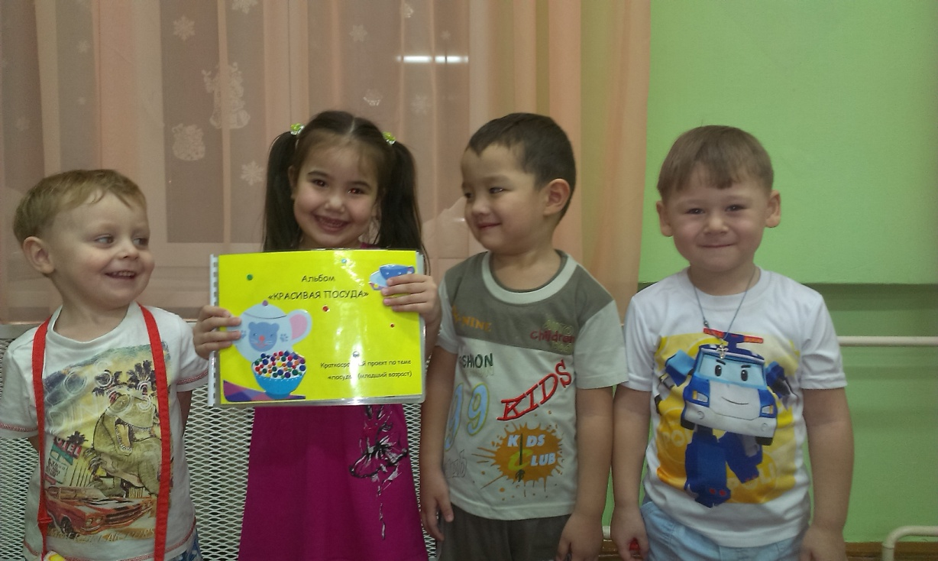
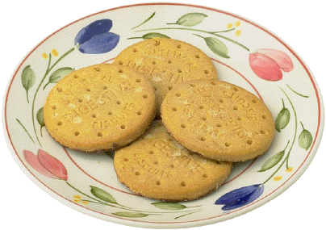
Мы играли и читали
Мамы, папы помогали наш альбом уже готов
Посмотрите! Он таков:

Slide 13
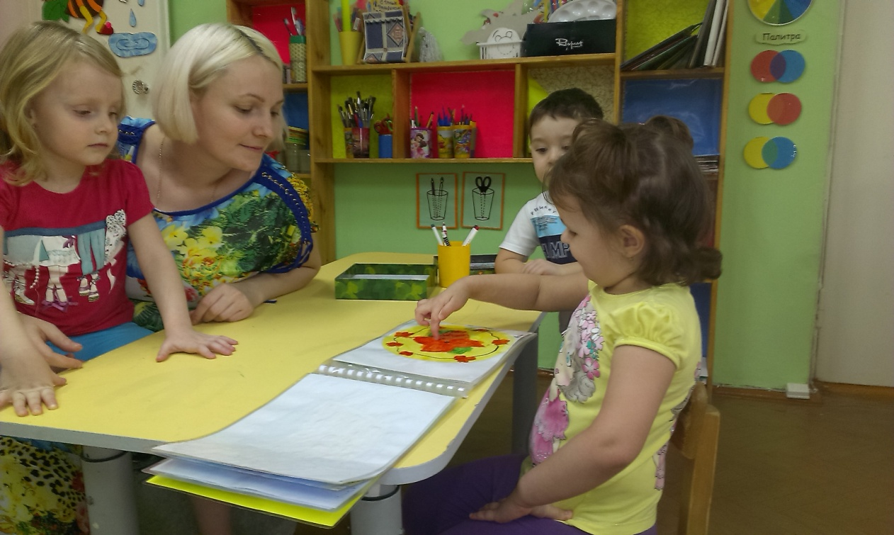
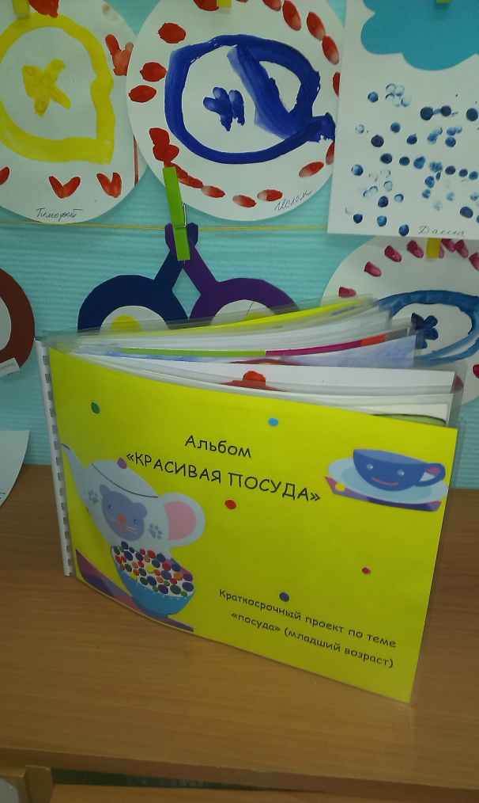
Спасибо всем!
До новых встреч!!!

